Slide 1

Lógica em Linguagem Ladder
Prof. Jean Reymunde

Slide 2
Agenda
01 | Funcionamento do Relé
02 | Diagrama elétrico do Relé
03 | Equivalente do Relé em Ladder
04 | Porta Lógica “E” com Relé
05 | Equivalente “E” em Ladder
06 | Entrada e Saída CLP
07 | Elementos da Linguagem Ladder

Slide 3
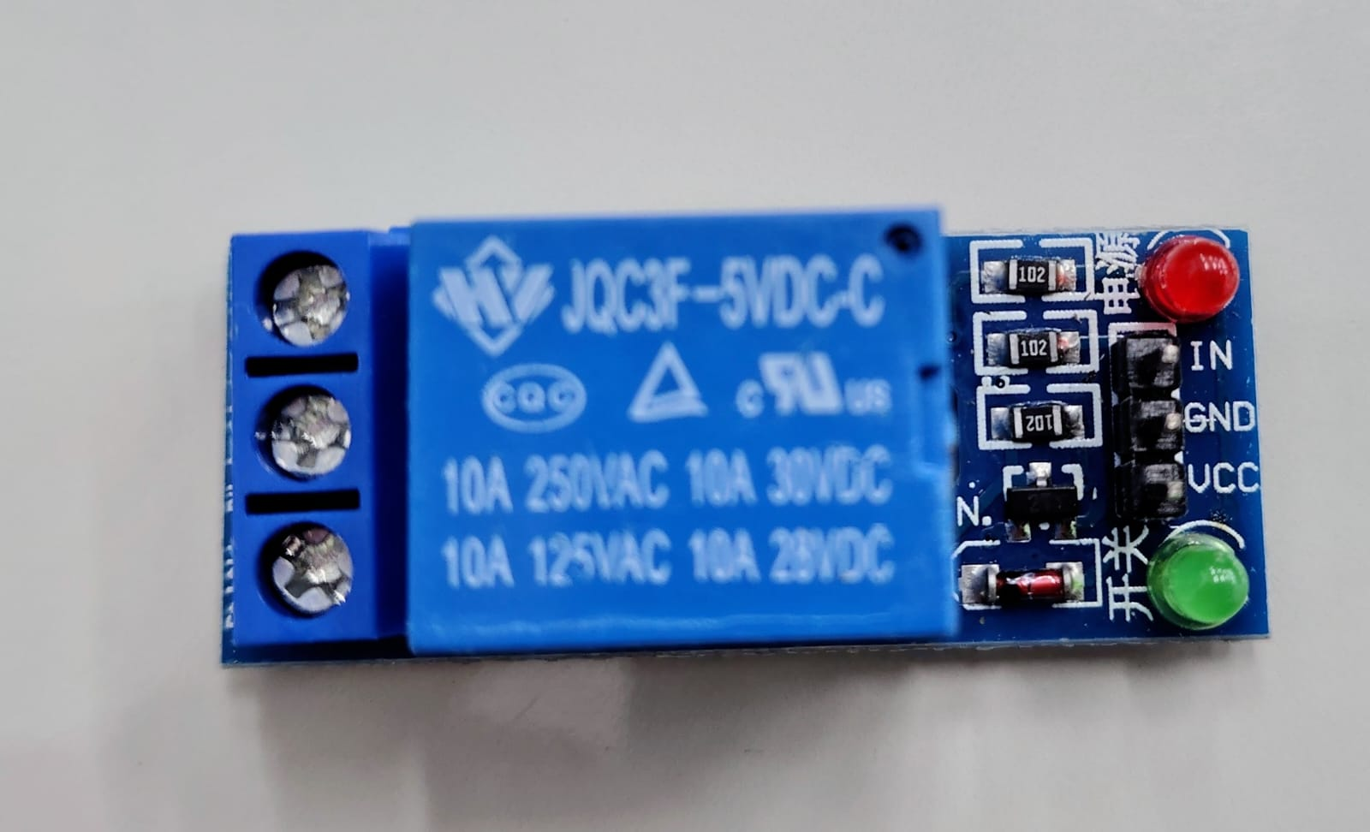
Funcionamento do Relé

Slide 4
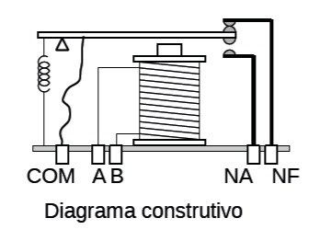
Funcionamento do Relé

Slide 5
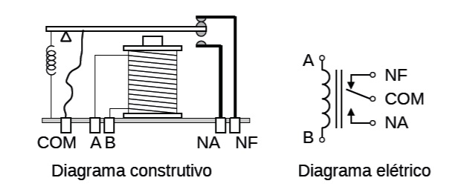
Diagrama elétrico do Relé

Slide 6
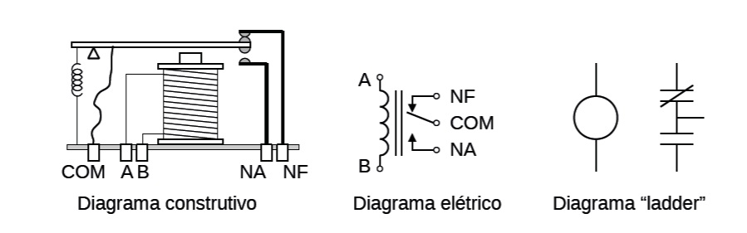
Equivalente do Relé em Ladder

Slide 7
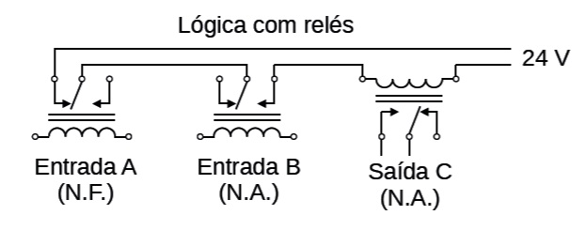
Porta Lógica “E” com Relé

Slide 8
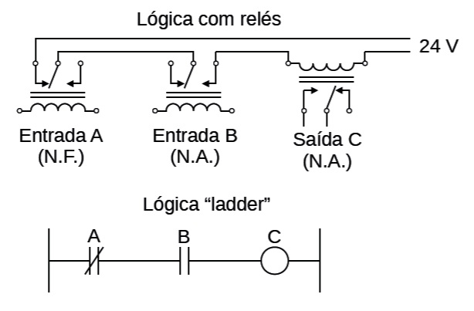
Equivalente “E” em Ladder

Slide 9
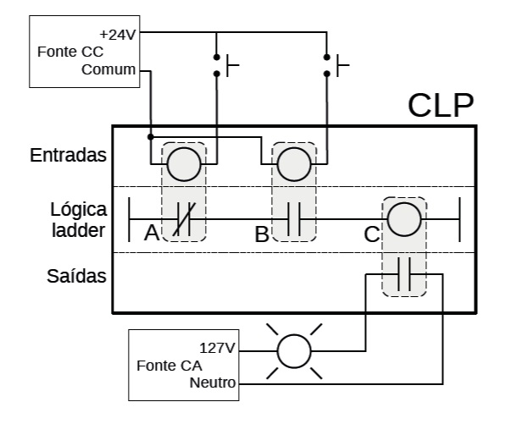
Entrada e Saída CLP

Slide 10
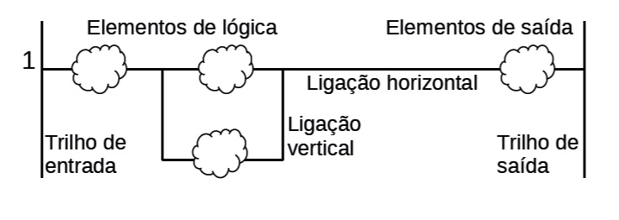
Elementos da Linguagem Ladder

Slide 11
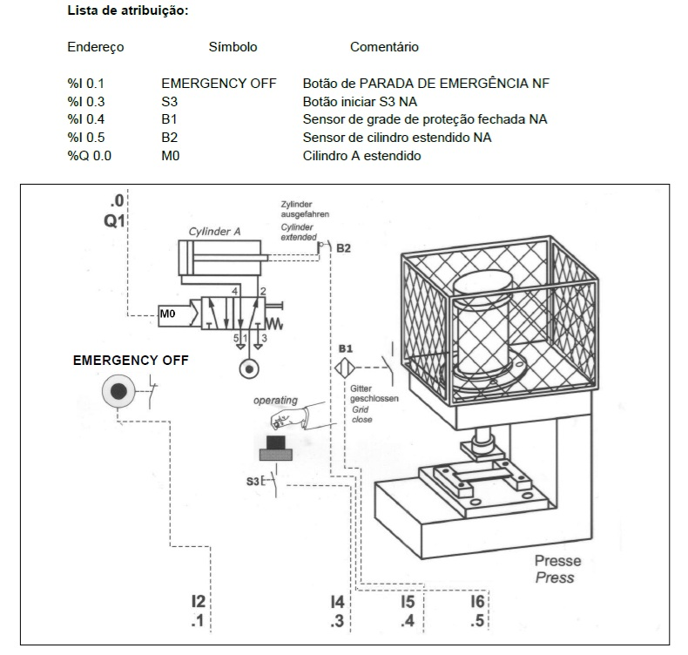
1.Uma prensa com equipamento de proteção só deve ser ativada por meio de um botão INICIAR S3 quando a grade de proteção estiver fechada. Este estado é monitorado por meio de um sensor de grade de proteção fechado B1. 2. Em caso afirmativo, a válvula de 5/2 vias M0 junto ao cilindro da prensa é energizada para que uma forma de plástico possa ser estampada. 3. A prensa deve subir novamente quando o botão de PARADA DE EMERGÊNCIA (NF) for acionado ou quando o sensor da grade de proteção B1 não mais responder ou quando o sensor do cilindro B2 responder como estendido.

